Slide 1
«БЕЛГОРОДСКИЙ ГОСУДАРСТВЕННЫЙ ТЕХНОЛОГИЧЕСКИЙ УНИВЕРСИТЕТ им. В.Г. ШУХОВА»
Институт энергетики, информационных технологий и управляющих систем
Кафедра информационных технологий
ВЫПУСКНАЯ КВАЛИФИКАЦИОННАЯ РАБОТА
«ПОДСИСТЕМА УПРАВЛЕНИЯ ПОЕЗДОМ В СИМУЛЯТОРЕ МОСКОВСКОГО МЕТРОПОЛИТЕНА»
Дипломник: ст. гр. ИТ-42 Богунов А.А.
Руководитель: ст. пр. Подгорный Н.Н.
БЕЛГОРОД 2022

Slide 2
ЦЕЛИ И ЗАДАЧИ
Целью данной работы является
Основные задачи:
1 Реализация ввода пользователя;
2 Разработка модуля движения модели поезда;
3 Разработка модулей для взаимодействия с вспомогательными системами поезда;
4 Создание инструментом для упрощенной работы с системой
5 Связь подсистемы с визуальной частью;
6 Написание unit-тестов для автоматизации процесса тестирования;
2

Slide 3
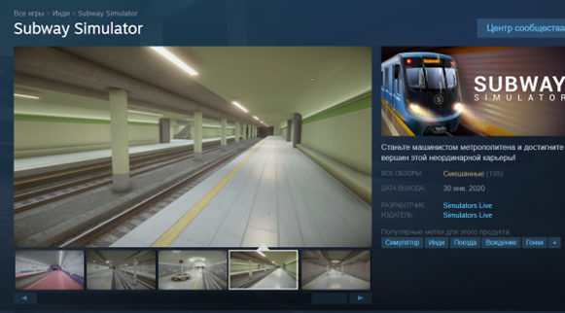
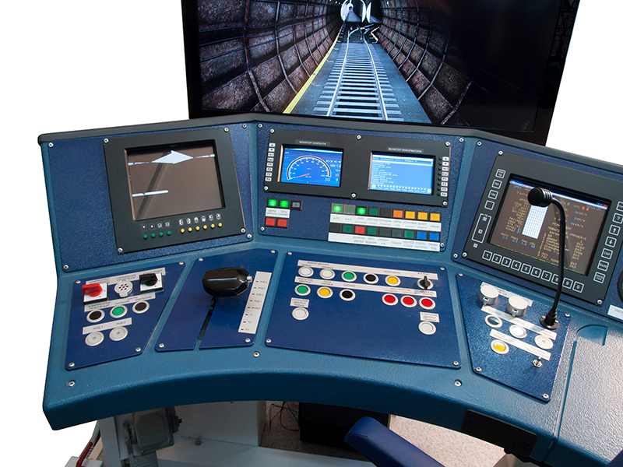
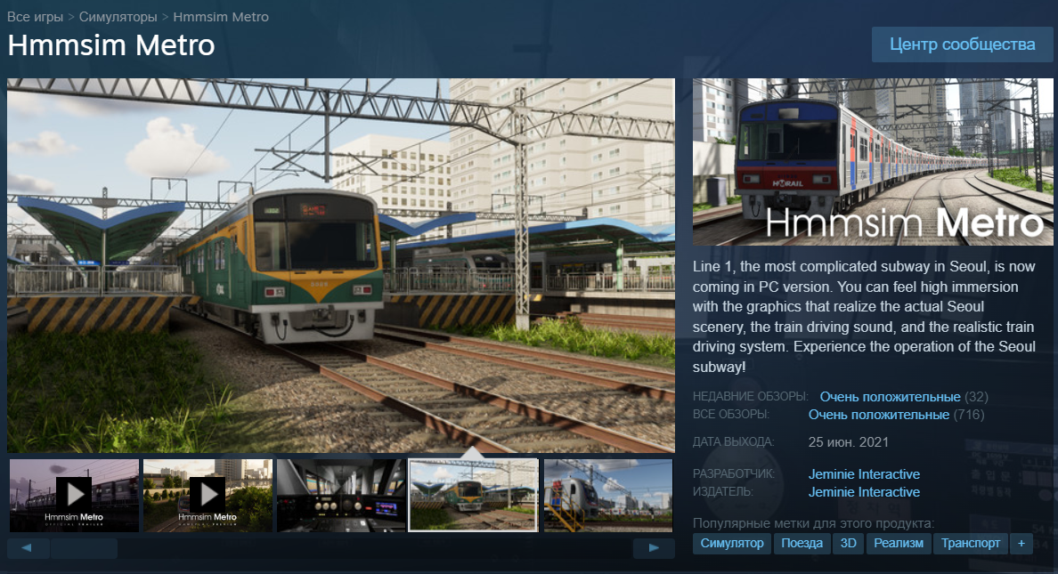
АНАЛОГИ
1 Subway Simulator
2 Учебный тренажёр для машиниста
3 Hmmsim Metro
3

Slide 4
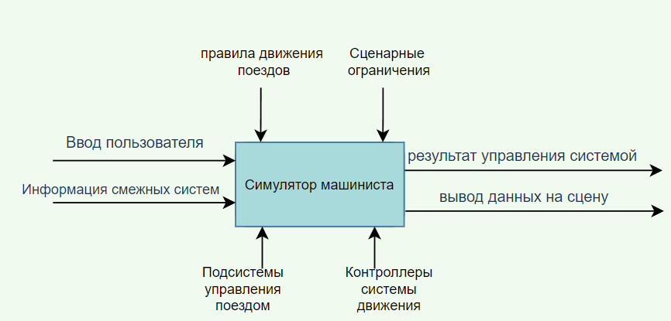
КОНТЕКТНАЯ ДИАГРАММА
4

Slide 5





Инструменты
7

Slide 6
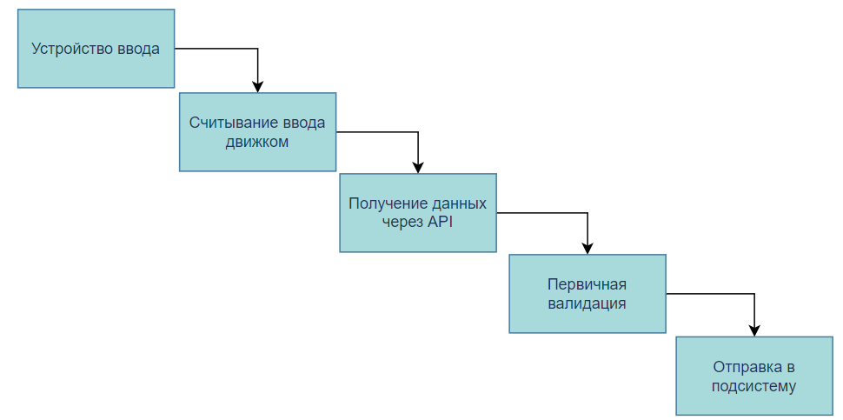
5

Slide 7
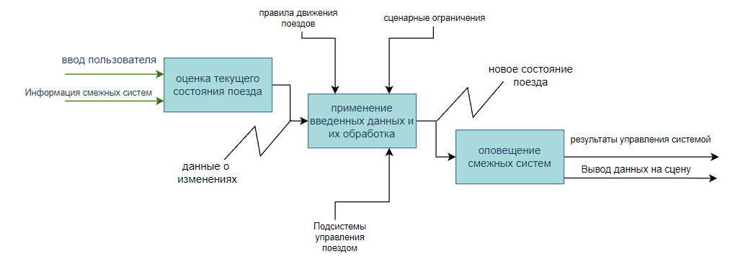
Система движения
5

Slide 8
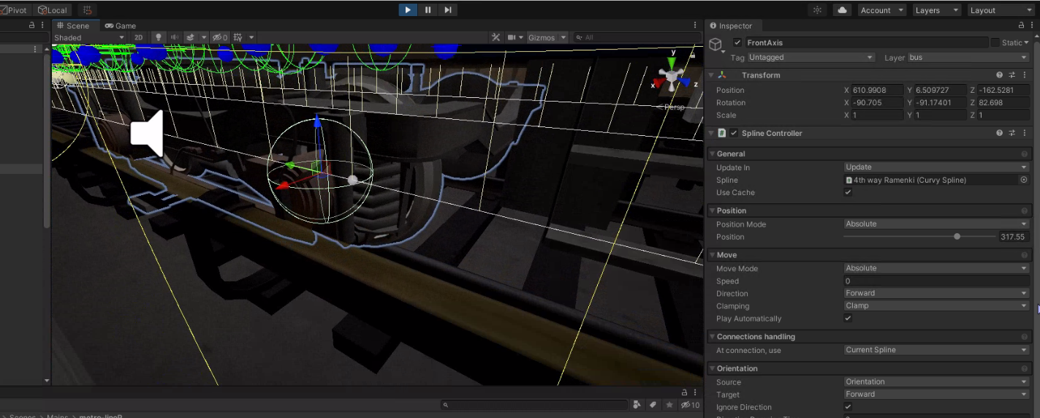
Реализация движения
6

Slide 9
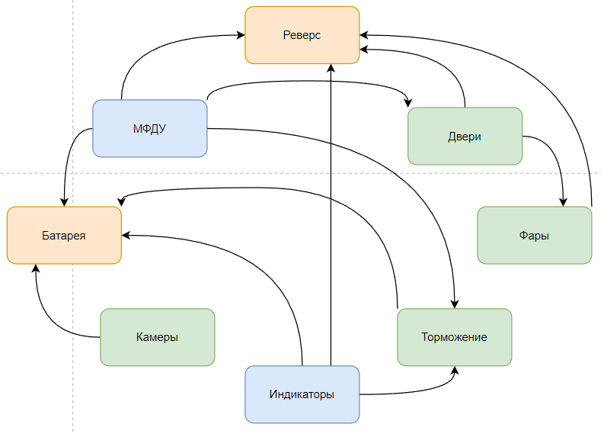
Подсистемы управления
6

Slide 10
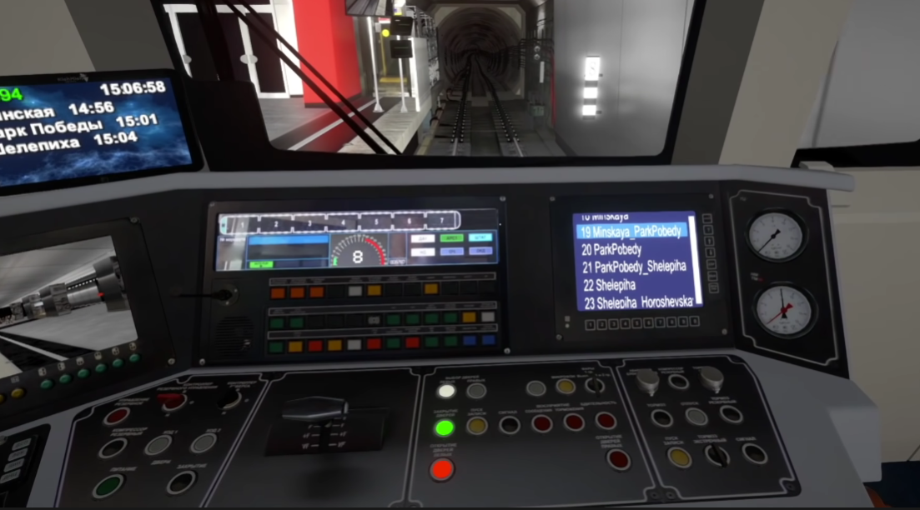
Реализация управления
6

Slide 11
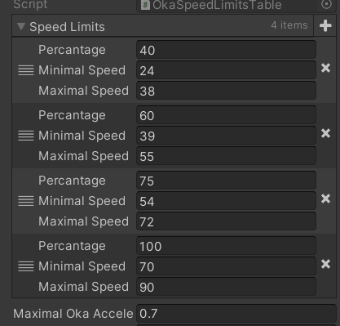
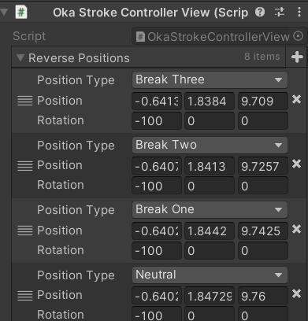
Расширения редактора
6

Slide 12
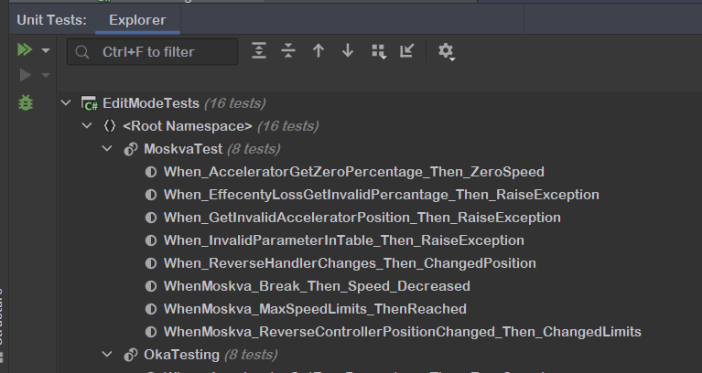
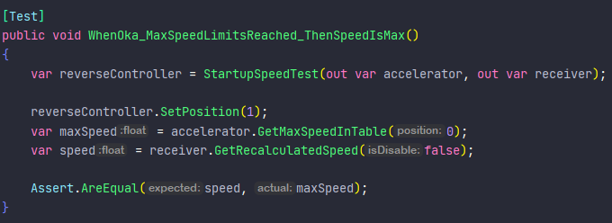
Тестирование
6

Slide 13

ИТОГИ
Все модули подсистемы реализованы
Подсистема протестирована и внедрена в симулятор
Поддержка модулей обеспечена написанными авто-тестами
Работа с подсистемой упрощена расширениями редактора
В процессе работы над ВКР:
1. Была исследована предметная область
2. Спроектирована и разработана подсистема
3. Закреплены полученные в процессе обучения навыки
7

